Slide 1
Smart Gastro
Dizdarevic, Lotteritsch, Mikula – 5AHIF

Slide 2
Idee
modernes Bestellsystem für die Gastronomie
Kunde bestellt per Tablet über eine Android App
Webpage für Kellner&Küche mit Ansicht der Bestellungen

Slide 3
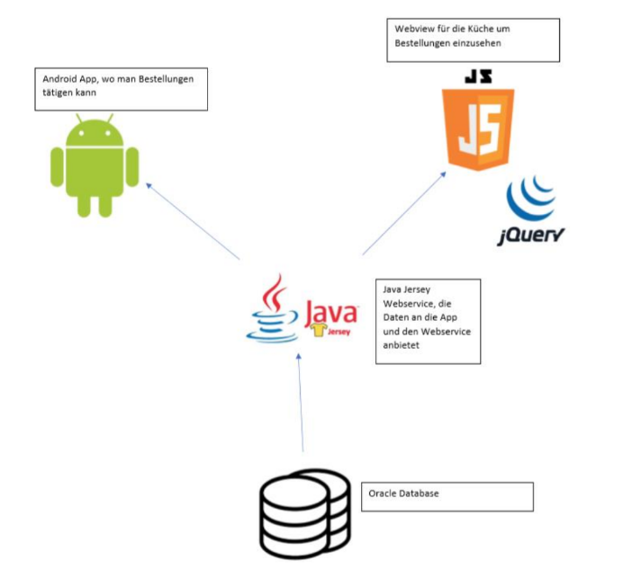

Iteration 2

Slide 4

Live Demo

Slide 5

Vielen Dank für Eure Aufmerksamkeit

